Slide 1
https://www.facebook.com/lamloeicom

Slide 2
คอร์สอบรม Node32Pico Plus Netpie Arduino IDE Basic ขั้นพื้นฐาน

Slide 3

จุดประสงค์
ผู้เข้าอบรมสามารถเขียน Arduino IDE ลงบน Node32Pico
สามารถเชื่อมต่อ netpie ได้
เอกสารคอร์สอบรมนี้ สามารถดาวน์โหลดได้ที่
https://github.com/lamloei/present/20180218
*** คอร์สอบรมนี้เหมาะสมกับผู้เริ่มต้น ***

Slide 4
กำหนดการ
11 – intro & install
12 – basic input output
13 – lunch break
14 – adv IO touch
15 – sensor
16 – ble simple & connect wifi & temp & humi
17 – connect netpie

Slide 5
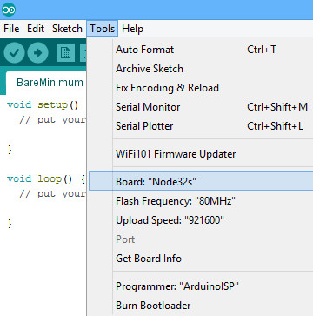
พื้นฐาน
Tools > Board: “Node32s”
* ต้องถอดโฟมดำ
เสียบสาย usb บอร์ด แล้วต่อเข้าคอม
ต้องเห็น COM port ของบอร์ด
ถ้ายังไม่ได้ติดตั้งโปรแกรมให้ข้ามไปติดตั้ง
ที่ Arduino IDE ไปที่เมนู Tools
*จะต้องเห็น Board กับ Port
1. สมัครสมาชิก Netpie.io
* Node32Pico ใช้ profile เดียวกับ Node32s
Notes:
ถอดโฟม

Slide 6
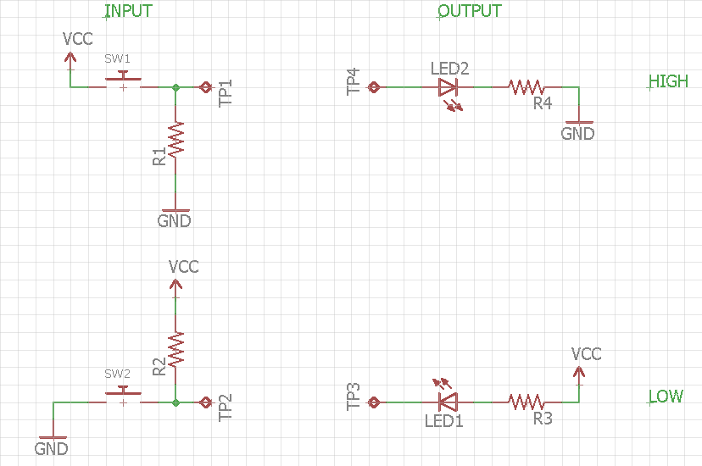
Active High Active Low
Active Low จะใช้แหล่งจ่ายภายนอก ทำให้ไม่เป็นภาระของ MCU

Slide 7
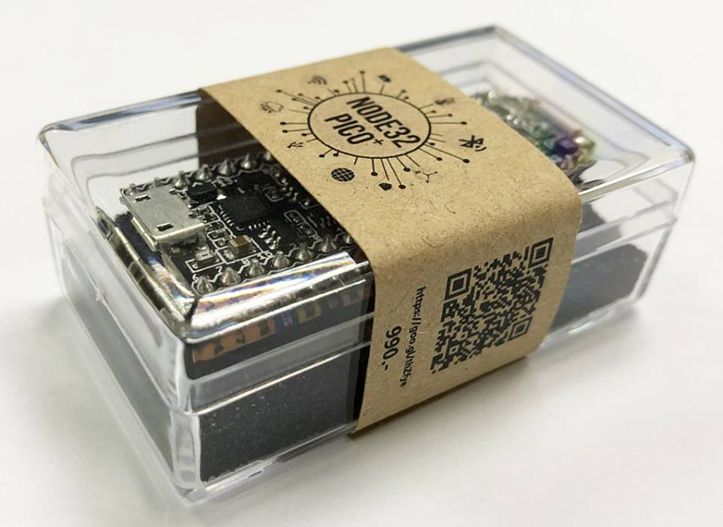
Node32Pico
https://www.gravitechthai.com/product_detail.php?d=2273

Slide 8
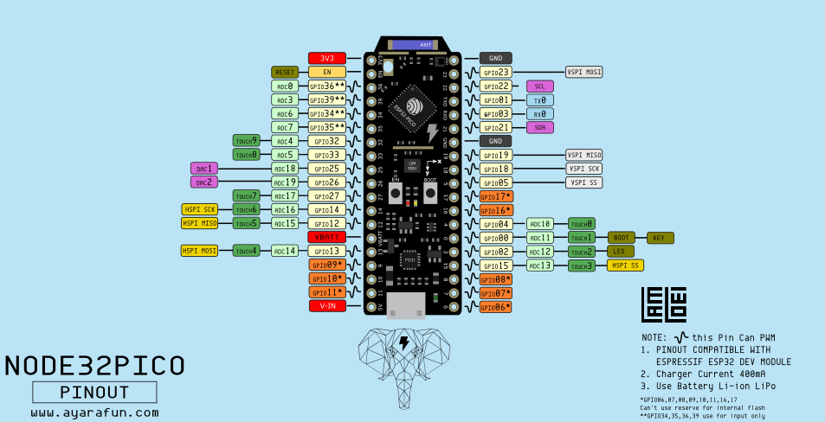
Node32Pico Pinout

Slide 9
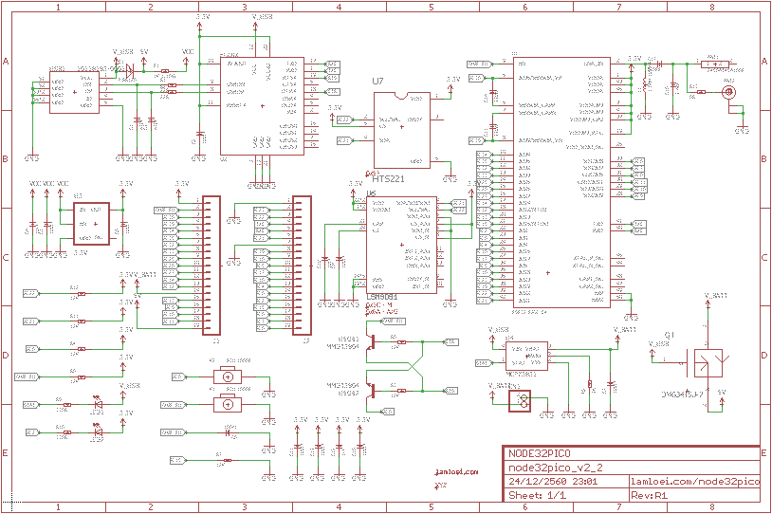
Node32Pico Schematic

Slide 10
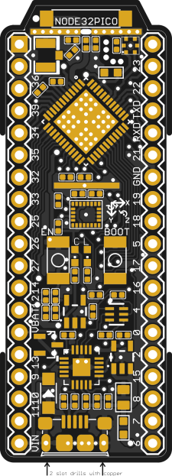
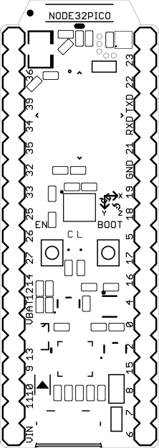
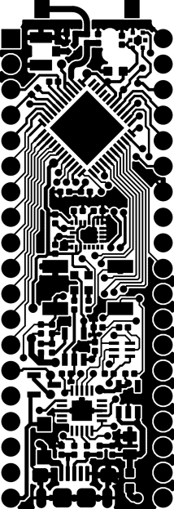

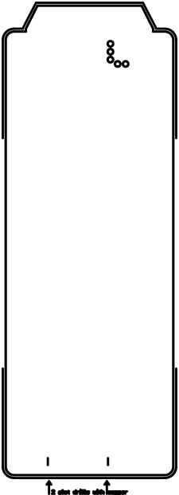
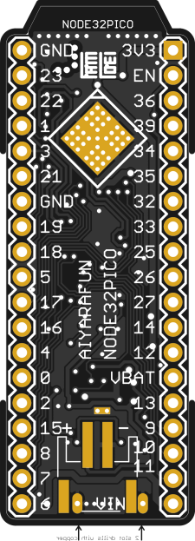
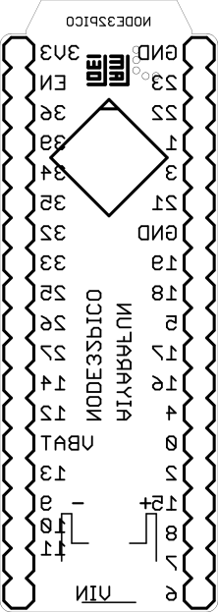



Node32Pico Gerber

Slide 11
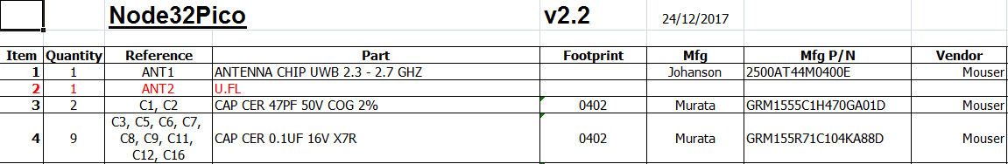
Node32Pico BOM

Slide 12
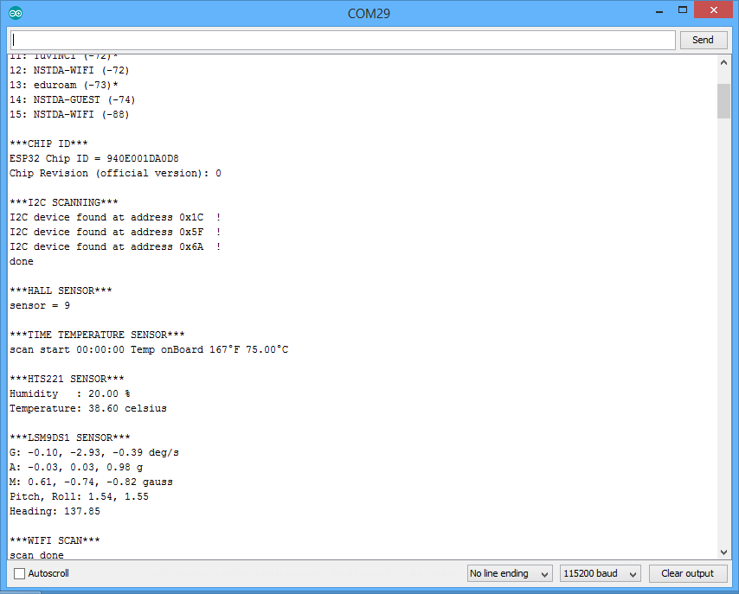
Node32Pico Testrun

Slide 13
วิธีติดตั้ง
Install Arduino IDE
Install Git SCM
Git GUI, source, target > clone
Double click get.exe

Slide 14
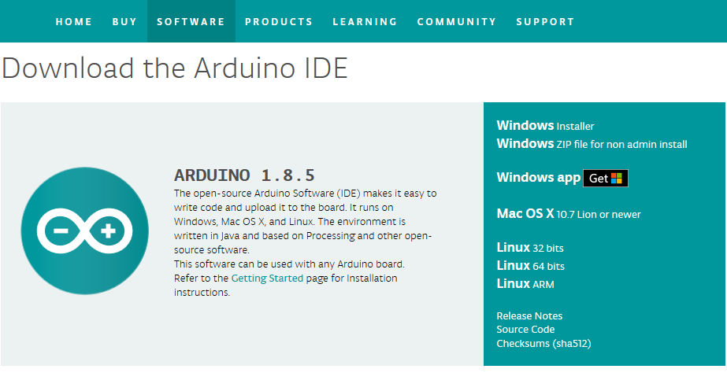
ดาวน์โหลดและติดตั้งไฟล์ที่ https://www.arduino.cc/en/Main/Software

Slide 15
ดาวน์โหลดและติดตั้งไฟล์ที่ https://git-scm.com/

Slide 16
Git Gui
Select Clone Existing Repository
Source: https://github.com/espressif/arduino-esp32.git
Target: C:/Users/[YOUR_USER_NAME]/Documents/ Arduino/hardware/espressif/esp32
Click Clone
Open C:\Users\[YOUR_USER_NAME]\Documents\ Arduino\hardware\espressif\esp32\tools and double-click get.exe

Slide 17
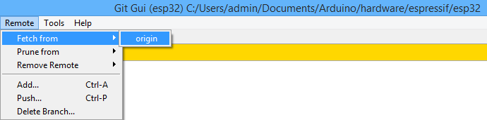
Updated
Git CMD
cd C:\Users\[YOUR_USER_NAME]\Documents\ Arduino\hardware\espressif\esp32
git pull origin master
หรือ Fetch from > origin

Slide 18
โฟลเดอร์
งานเอกสาร Arduino
C:\Users \[YOUR_USER_NAME]\Documents\Arduino
โฟลเดอร์ Arduino IDE
C:\Program Files (x86)\Arduino
C:\Users\[YOUR_USER_NAME]\AppData\Local\Arduino15

Slide 19
Tools > Board: “Node32s”
***จะต้องเห็นทั้ง Board และ Port***

Slide 20
Break
พัก 15 นาที
แนะนำตัว
ชื่อ
ความชอบ
ความคาดหวังของคอร์สนี้
คอร์สที่อยากจะให้เปิดในอนาคต

Slide 21
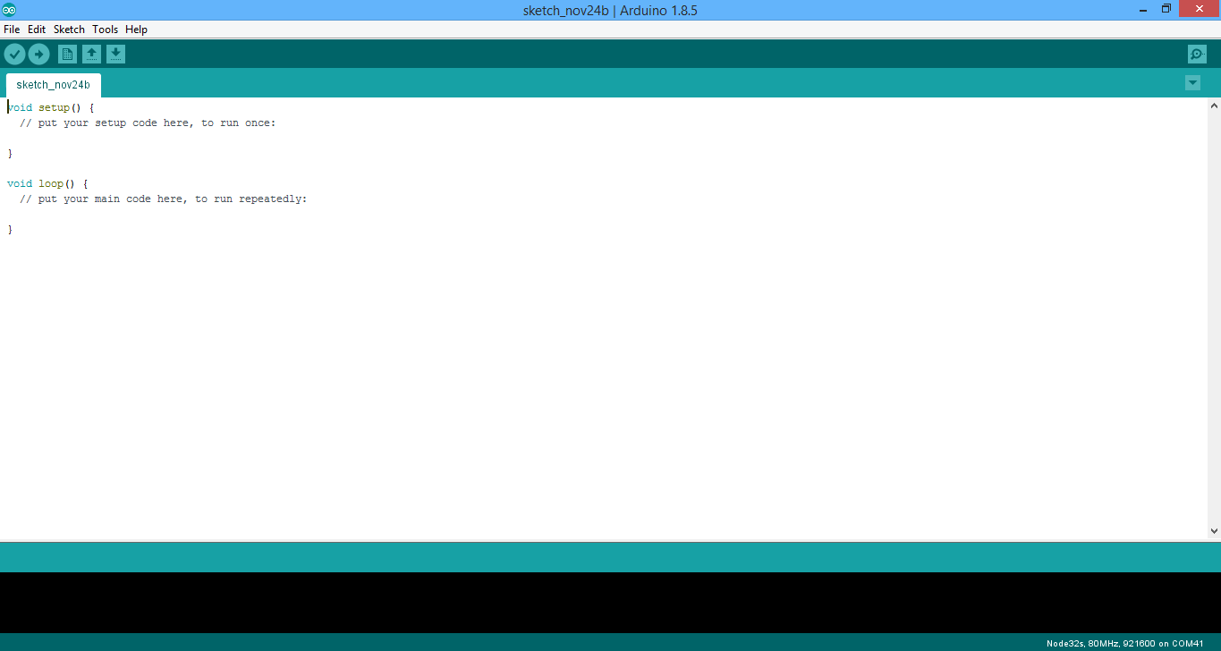
หน้าจอ Arduino IDE
เปิดโปรแกรม Arduino IDE

Slide 22

เมนูลัด
Verify
Upload
New
Open
Save
Serial Monitor

Slide 23
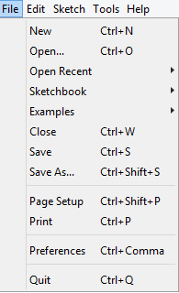
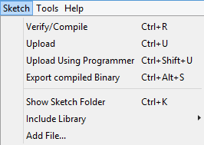
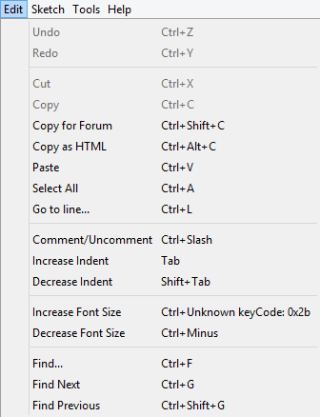
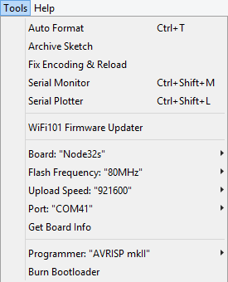
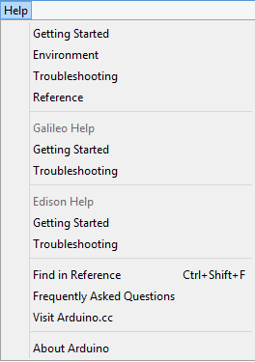
เมนูต่างๆ

Slide 24
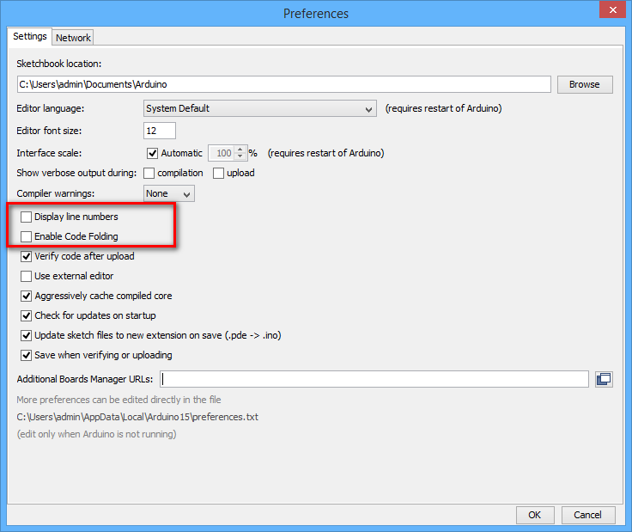
File > Preferences

Slide 25
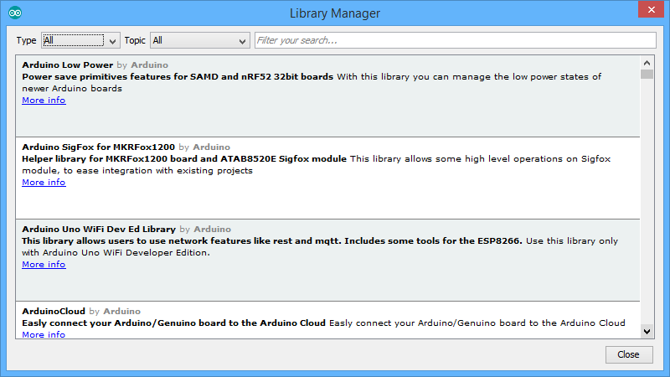
Sketch > Include Library > Manage Libraries…

Slide 26
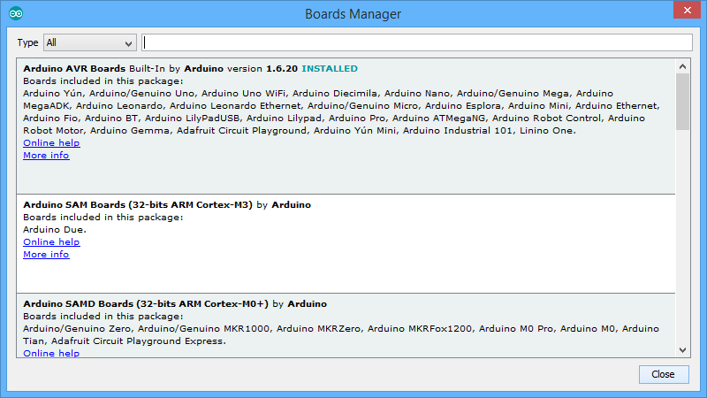
Tools > Board: > Board Manager…

Slide 27
File > Examples > 01.Basics > BareMinimum
void setup() {} - ทำงานครั้งเดียว
void loop() {} - ทำงานวนลูป

Slide 28
File > Examples > 01.Basics > Blink
LED_BUILTIN = 2
ลองเปลี่ยนค่า delay
Upload ดูความเปลี่ยนแปลง

Slide 29
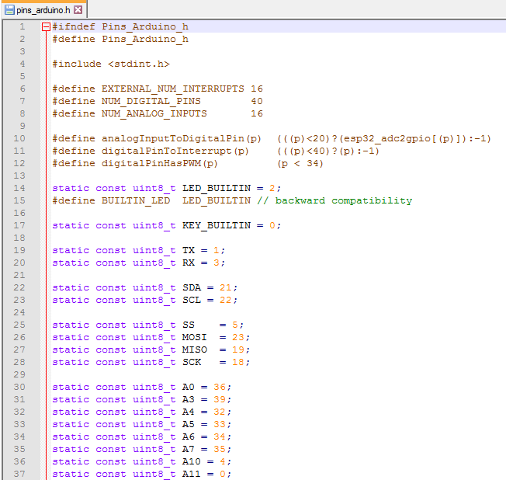
Documents\Arduino\hardware\espressif\esp32\variants\node32s\pins_arduino.h

Slide 30
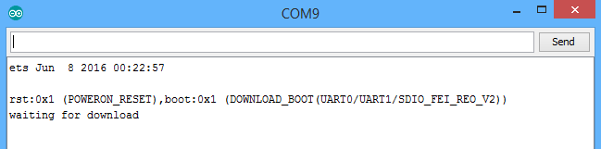
waiting for download
กดปุ่ม EN ค้างไว้
กดปุ่ม BOOT ค้างไว้
ปล่อยปุ่ม EN
ปล่อยปุ่ม BOOT
...ขึ้นข้อความ waiting for download กดแล้วปล่อยปุ่ม EN

Slide 31
Break
Lunch 60 minute

Slide 32
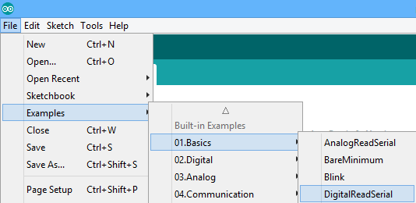
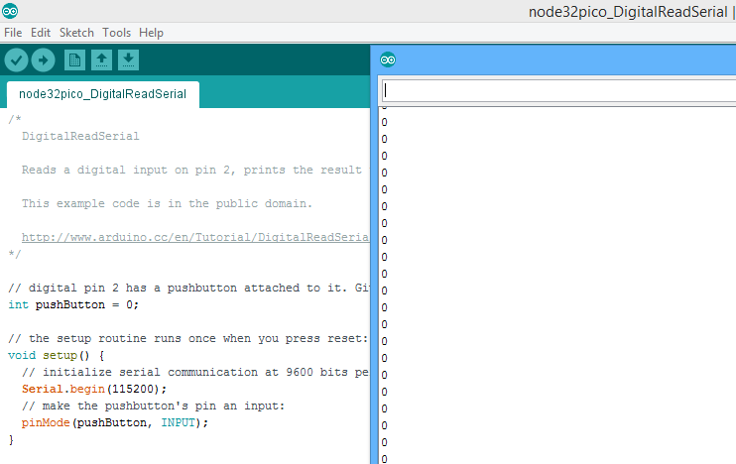
File > Examples > 01.Basics > DigitalReadSerial
int pushButton = 0; Serial.begin(115200);
กดปุ่ม BOOT ดูความเปลี่ยนแปลง

Slide 33
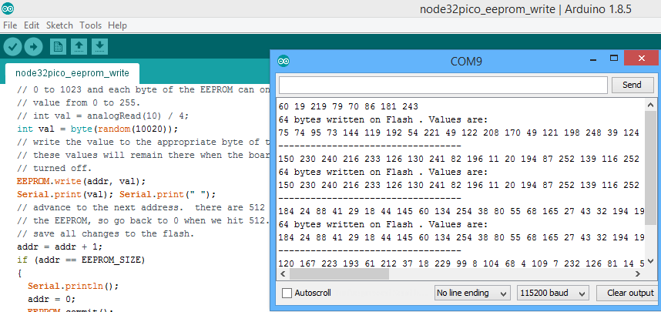
File > Examples > EEPROM > eeprom_write

Slide 34
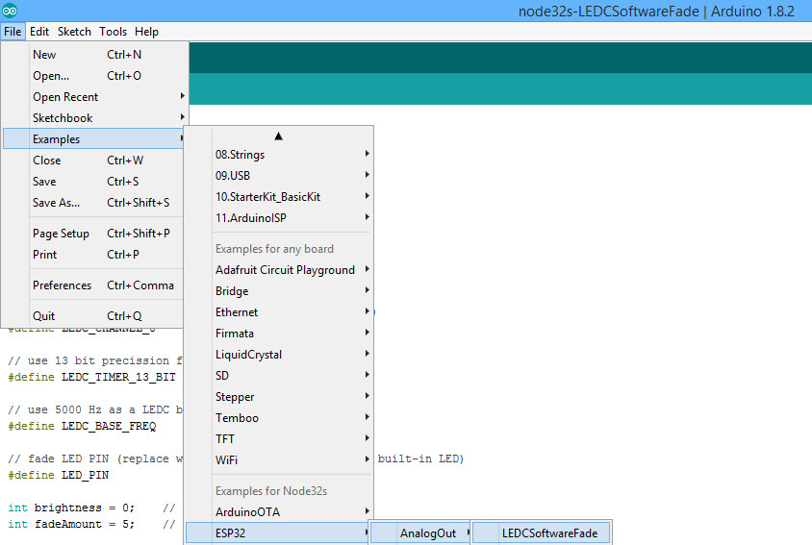
File > Examples > ESP32 > AnalogOut > LEDCSoftwareFade

Slide 35
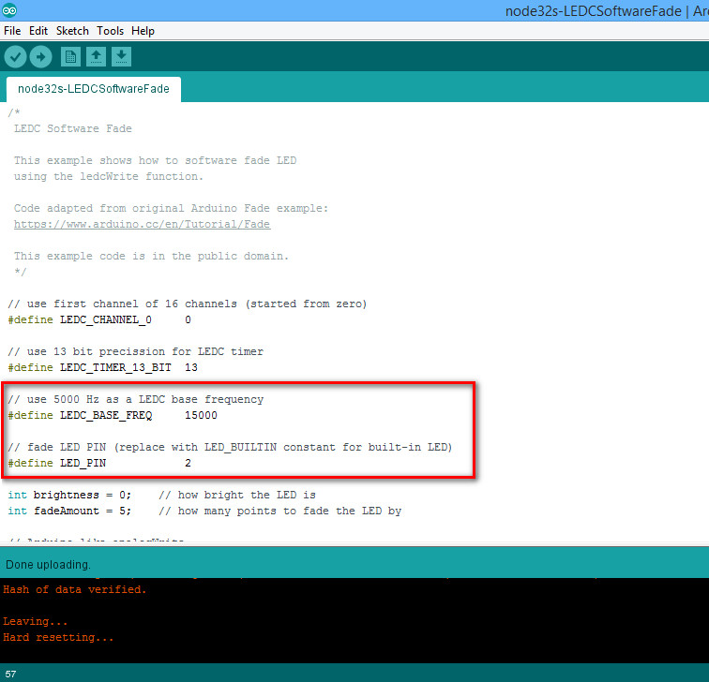
#define LEDC_BASE_FREQ 15000 #define LED_PIN 2

Slide 36
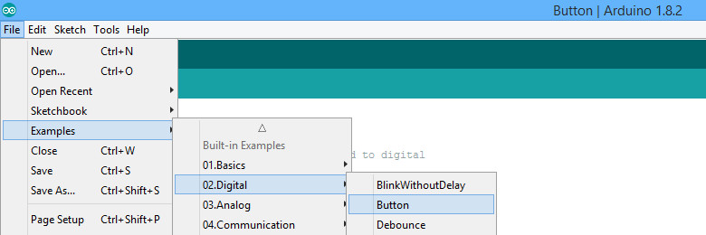
File > Examples > 02.Digital > Button
const int buttonPin = 0;
const int ledPin = 2;
กดปุ่มไฟสว่าง ปล่อยปุ่มไฟดับ

Slide 37
แบบฝึกหัด (15นาที)
ให้ กดปุ่มไฟดับ ปล่อยปุ่มไฟสว่าง

Slide 38
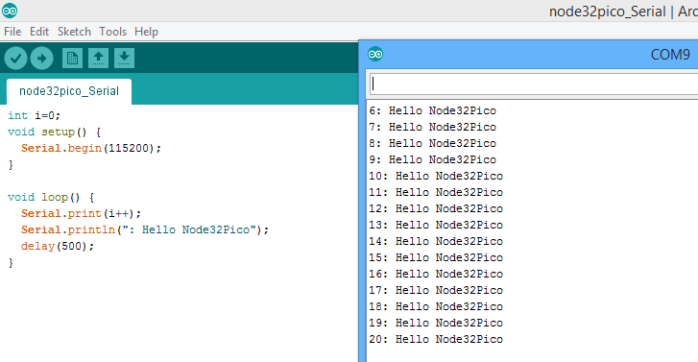
Serial Monitor
พิมพ์คำสั่ง
ปรับค่า Serial 115200 ให้ตรงกัน

Slide 39
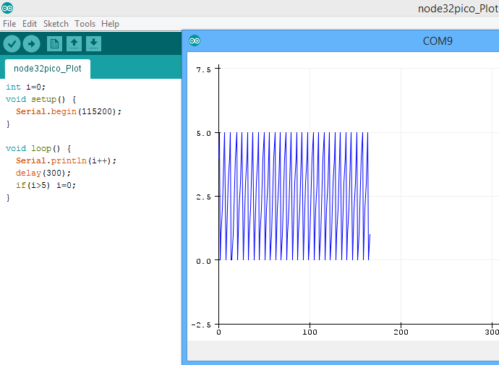
Tools > Serial Plotter
พิมพ์คำสั่ง
เมนู Tools > Serial Plotter
ปรับค่า Serial 115200 ให้ตรงกัน

Slide 40
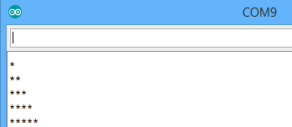
แบบฝึกหัด (15นาที)

Slide 41
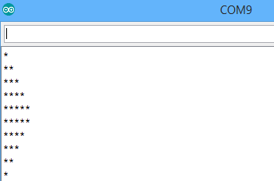
แบบฝึกหัด (15นาที)

Slide 42
สรุปขั้นตอน
File > Examples
ปรับค่า
Upload Program
สังเกตความเปลี่ยนแปลง

Slide 43
แบบฝึกหัด (15นาที)
เลือก File > Example
ปรับค่า และสังเกตความเปลี่ยนแปลง
จงอธิบายตัวอย่างนั้น

Slide 44
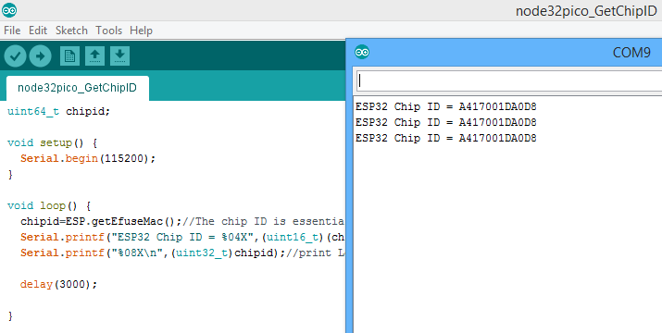
File > Examples > ESP32 > ChipID > GetChipID

Slide 45
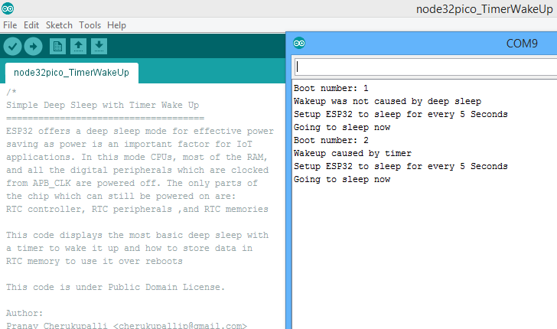
File > Examples > ESP32 > DeepSleep > TimerWakeUp

Slide 46
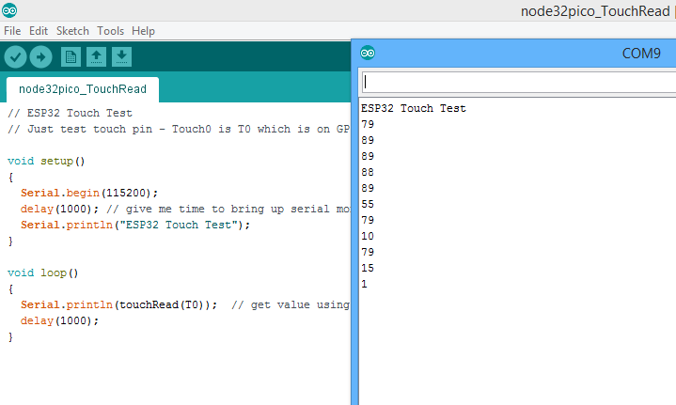
File > Examples > ESP32 > Touch > TouchRead
ต่อสายไฟยาวประมาณ 10cm ที่ขา GPIO4
ใช้มือจับที่สายไฟ จะเห็นว่าค่าที่ได้จะน้อยลง

Slide 47
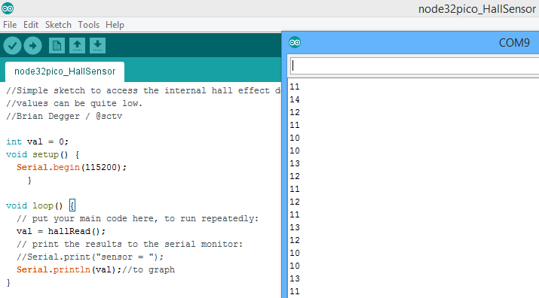
File > Example > ESP32 > HallSensor
ปรับ Serial 115200
ขั้ว N เป็น ลบ (ค่าน้อยลง)
ขั้ว S เป็น บวก (ค่าเพิ่มขึ้น)

Slide 48
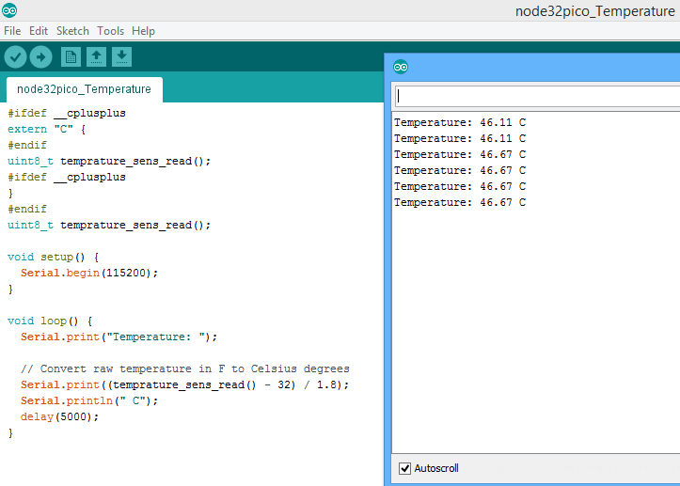
Temperature

Slide 49
Break
15 นาที

Slide 50
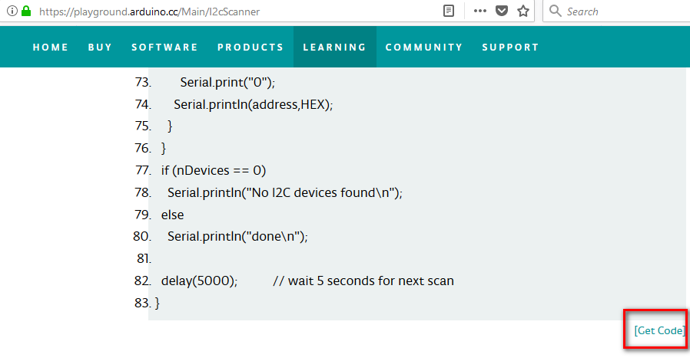
เพิ่ม Code จากภายนอก
เปิดเบราเซอร์ไปที่ https://playground.arduino.cc/Main/I2cScanner
คลิก Get Code
Serial.begin(115200);

Slide 51
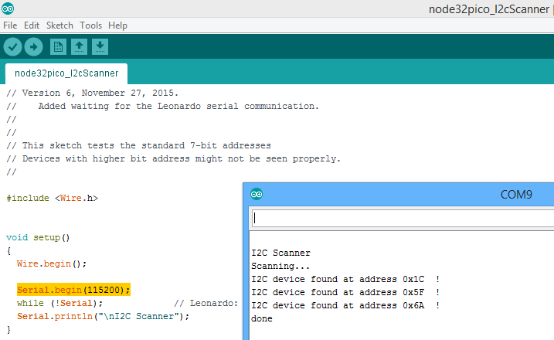
Node32pico_I2cScanner

Slide 52
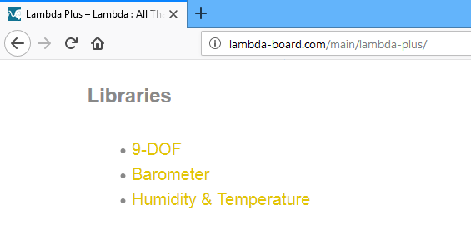
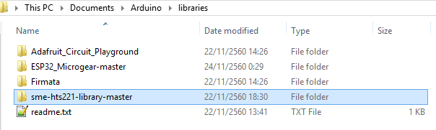
เพิ่ม library HTS221 จากภายนอก
1. เปิดเบราเซอร์ไปที่ http://lambda-board.com/main/lambda-plus/
2. คลิก Humidity & Temperature เพื่อดาวน์โหลดไฟล์
3. แตกไฟล์ไปที่ Arduino/libraries
4. ปิดแล้วเปิด Arduino IDE

Slide 53
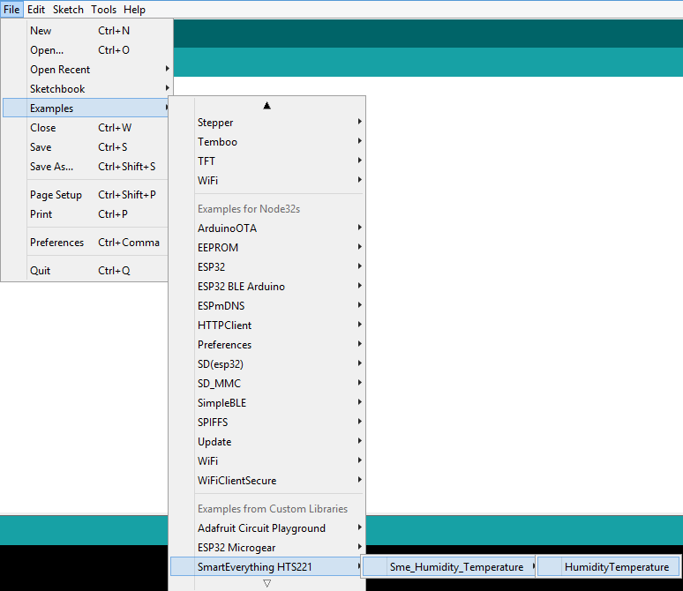
File > Examples > SmartEverything HTS221 > Sme_Humidity_Temperature > Humidity Temperature

Slide 54
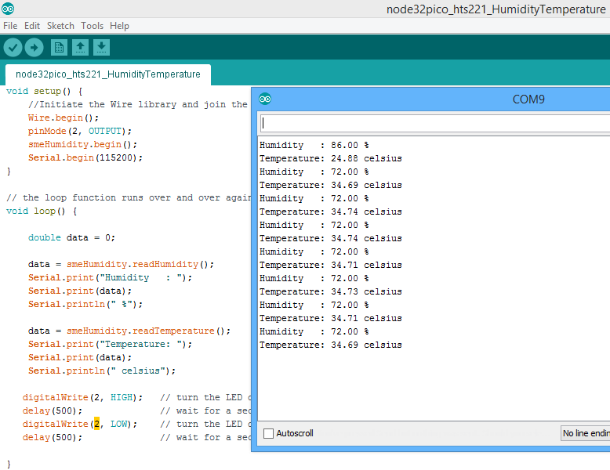
Node32pico hts221 Humidity Temperature
pinMode(2, OUTPUT);
Serial.begin(115200);
digitalWrite(2, HIGH);
digitalWrite(2, LOW);

Slide 55
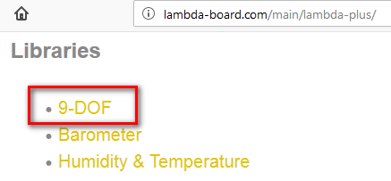
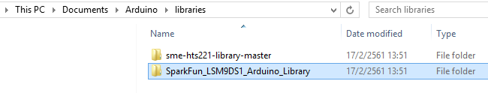
เพิ่ม library LSM9DS1 จากภายนอก
1. เปิดเบราเซอร์ไปที่ http://lambda-board.com/main/lambda-plus/
2. คลิก 9-DOF เพื่อดาวน์โหลดไฟล์
3. แตกไฟล์ไปที่ Arduino/libraries
4. ปิดแล้วเปิด Arduino IDE

Slide 56
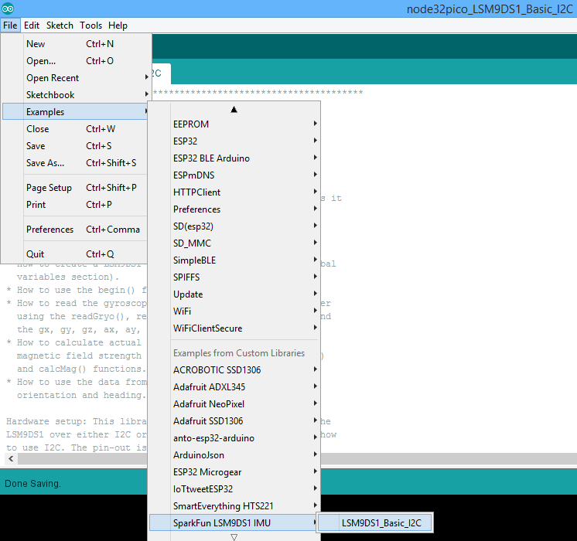

File > Examples > Sparkfun LSM9DS1 IMU > LSM9DS1_Basic_I2C

Slide 57


File > Examples > SimpleBLE > SimpleBleDevice

Slide 58


File > Examples > WiFi > WiFiScan

Slide 59


Node32Pico SoftAP

Slide 60

File > Examples > WiFi > WiFiMulti

Slide 61


File > Examples > WiFi > SimpleWebServerWiFi

Slide 62
ปรับ
const char* ssid = "lamloeiWIFI";
const char* password = "123456789";
Serial.begin(115200);
pinMode(2, OUTPUT);
/*
if (WiFi.status() == WL_NO_SHIELD) {
Serial.println("WiFi shield not present");
while (true); // don't continue
}
String fv = WiFi.firmwareVersion();
if (fv != "1.1.0") {
Serial.println("Please upgrade the firmware");
}
*/

Slide 63
client.print("Click <a href=\"/H\">here</a> turn the LED on pin 2 on<br>");
client.print("Click <a href=\"/L\">here</a> turn the LED on pin 2 off<br>");
if (currentLine.endsWith("GET /H")) {
digitalWrite(2, LOW); // GET /H turns the LED on
}
if (currentLine.endsWith("GET /L")) {
digitalWrite(2, HIGH); // GET /L turns the LED off
}

Slide 64
Break
15 นาที

Slide 65
สมัคร Netpie
จะได้
User
Password - สำหรับเข้าหน้าเว็บ
Appid
Appkey
Appsecret - สำหรับให้ Thing เข้าใช้งาน

Slide 66
Internet of Thing
INTERNET
TEL || ADSL || OPTIC
ROUTER
LAN || WIFI
THING
THING
THING
THING
THING

Slide 67
Internet of Thing
NETPIE
MOBILE
INTERNET
T
R1
T
T
R2
T
R3
T
T
T
T
T

Slide 68

สมัคร Netpie
https://netpie.io/
SIGN UP FREE แล้วทำตามขั้นตอน

Slide 69

LOGIN

Slide 70


RESOURCES > APPLICATIONS +

Slide 71


ตั้งชื่อ MyDevice
คลิกปุ่ม CRATE

Slide 72

คลิกที่ MyDevice จะได้
APPID: LAML
Key: XXX
Secrect: XXX

Slide 73

ดาวน์โหลด Library
ดาวน์โหลดไฟล์https://github.com/lamloei/ESP32_Microgear
แตกไฟล์ลงโฟลเดอร์ Arduino/libraries
ปิดและเปิด Arduino IDE ใหม่

Slide 74

File > Examples > ESP32 Microgear > Basic
//ให้ใส่ค่าตัวแปร
const char* ssid = “lamloeiWIFI”;
const char* password = “123456789”;
#define APPID <APPID>
#define KEY <APPKEY>
#define SECRET <APPSECRET>
#define ALIAS “Node32Pico"

Slide 75


Slide 76


Slide 77

FreeBoard
เปิดไฟล์ node32pico_hts.ino
ปรับ ssid, password, APPID, KEY, SECRET, ALIAS

Slide 78


Slide 79


RESOURCES > FREEBOARDS
CLICK + ตั้งชื่อ แล้วคลิกปุ่ม CREATE

Slide 80


lamloeiFreeboard
CLICK ที่ชื่อที่ตั้งขึ้นใหม่ คลิกปุ่ม ADD

Slide 81


Slide 82

DataSource myFreeboard
TYPE NETPIE Mirogear
ตั้งชื่อ NAME (myFreeboard)
ใส่ค่า APP ID
KEY
SECRET
แล้วคลิกปุ่ม SAVE
ถ้าเชื่อมต่อได้จะขึ้นชื่อ Name ที่ตั้งไว้ กับค่า Last Updated

Slide 83

ADD PANE > +

Slide 84

ADD PANE > +
TYPE เป็น Text value เป็น datasources[“myFreeboard"]["/LAML/dht/myFeed"]
คลิกปุ่ม SAVE

Slide 85


Slide 86

ADD PANE > +
TYPE เป็น Gauge
TITLE เป็น humi value เป็น datasources["myFreeboard"]["/LAML/dht/myFeed"].split(",")[0] UNITS เป็น %
คลิกปุ่ม SAVE
*** .split(",")[0] ต้องพิมพ์เพิ่มต่อท้ายเอง

Slide 87

สามารถขยับ panel ได้

Slide 88

ADD PANE > +
TYPE เป็น Gauge
TITLE เป็น อุณหภูมิ value เป็น datasources["myFreeboard"]["/LAML/dht/myFeed"].split(",")[1] UNITS เป็น C
คลิกปุ่ม SAVE
*** .split(",")[1] ต้องพิมพ์เพิ่มต่อท้ายเอง

Slide 89

Freeboard

Slide 90
ADD PANE > +
TYPE เป็น Toggle
TOGGLE CAPTION เป็น ปุ่ม
TOGGLE STATE เป็น datasources["myFreeboard"]["/LAML/ledstate/myFeed"]==1 ONTOGGLEON ACTION เป็น microgear["myFreeboard"].chat("myFeed","1")
OFFTOGGLEOFF ACTION เป็น microgear["myFreeboard"].chat("myFeed",“0")
คลิกปุ่ม SAVE
*** ==1 ต้องพิมพ์เพิ่มต่อท้ายเอง *** microgear ต้องพิมพ์เพิ่ม

Slide 91

WIDGET

Slide 92

Freeboard

Slide 93
THE END
Q & A

